Slide 1





특화 프로젝트 중간발표
A208
문득
문을 열면 문득 있는 세상
김현종 노성은 박기련 이수민 최민준 홍윤기

Slide 2

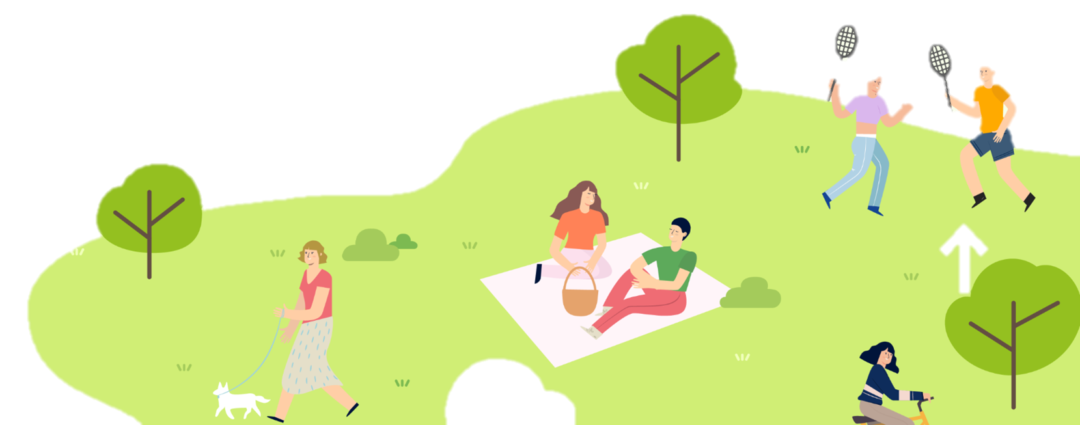
목차
1. 기획의도
2. 주요기능
3. 설계
4. 역할 분배

Slide 3


기획의도
여러분들은 하루에 몇 시간 앉아계시나요?

Slide 4
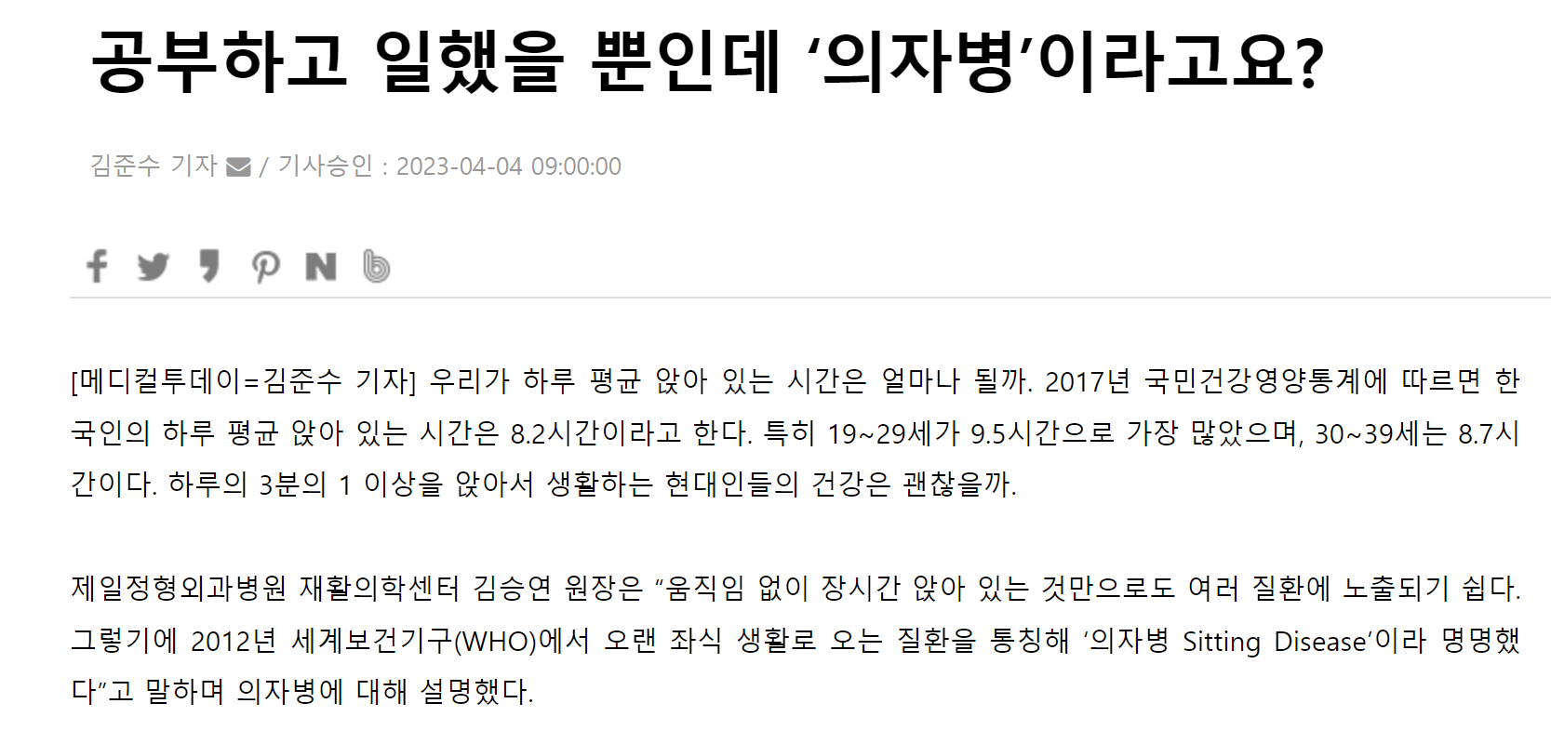

기획의도
하루의 대부분을
앉아서 생활하는 현대인
어떻게 스트레스를 풀지
잘 모르는 현대인
Notes:
하루 평균 9시간을 앉아서 생활
세계보건기구 ‘의자병(sitting desease)’ 신종 질병 발표
나의 내면을 마주하는 시간 필요
편안한 심리 상태 유지에 대한 욕구

Slide 5


기획의도
직장인 10명 중 6명,
점심시간을 이용해 산책 및 운동
Q. 점심시간을 활용해 무엇을 하십니까?
1
가벼운 산책 49.3%
…
4
운동 16.4%
출처 : 잡코리아(2021.04)

Slide 6

기획의도
산책속에서
문득,
건강한 삶을
되찾아요
걷기를 통한
건강 증진
일상 속
작은 행복 찾기

Slide 7

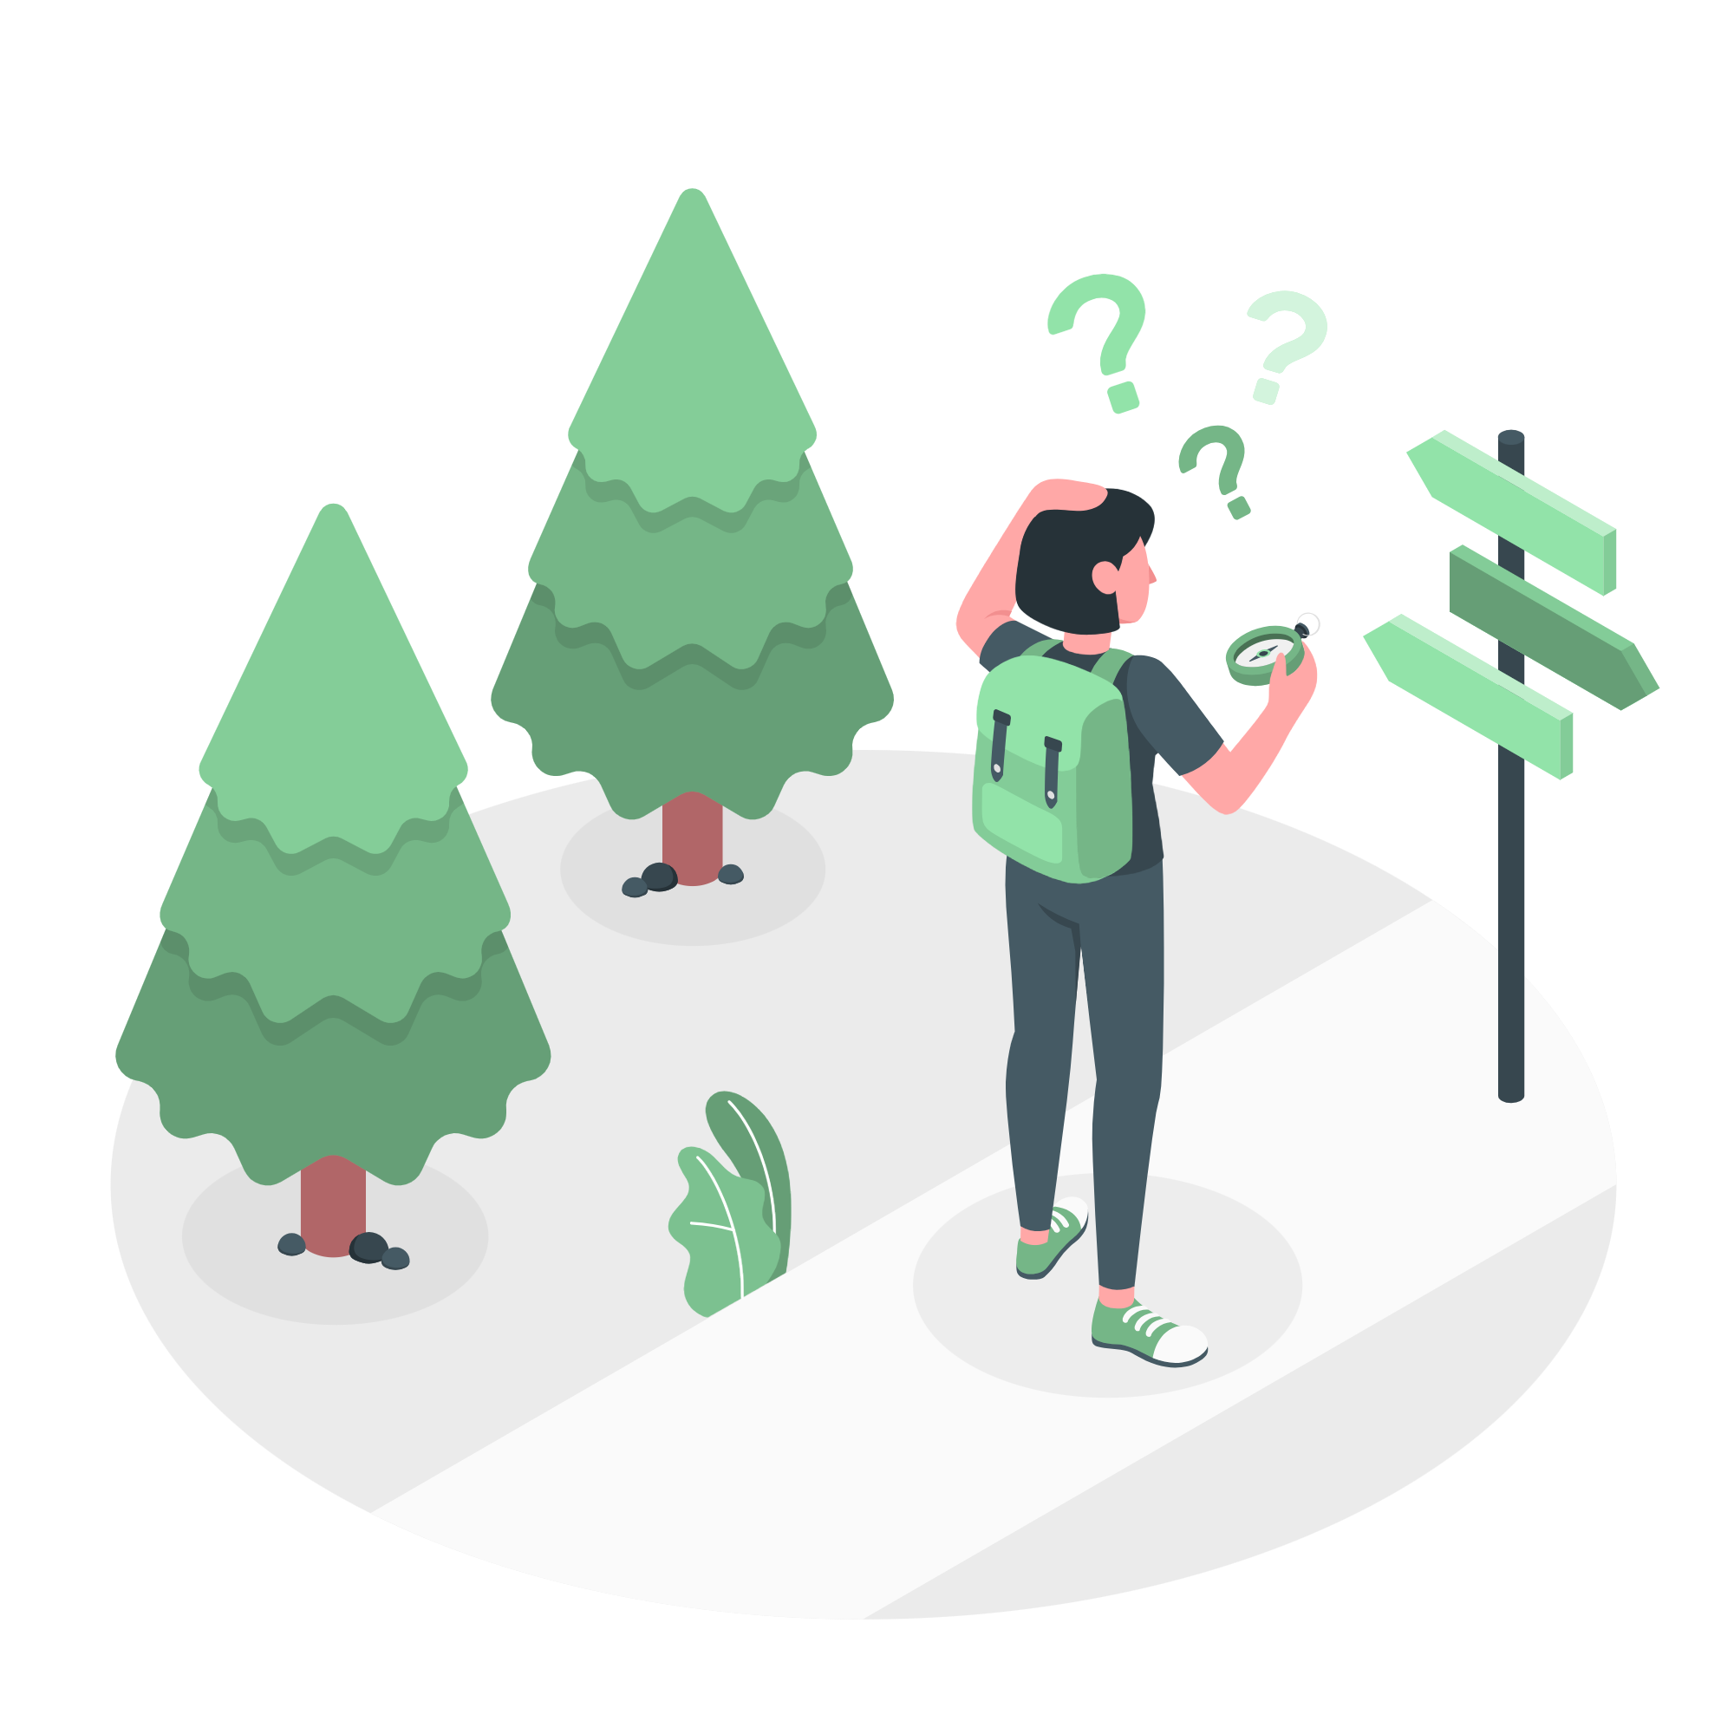
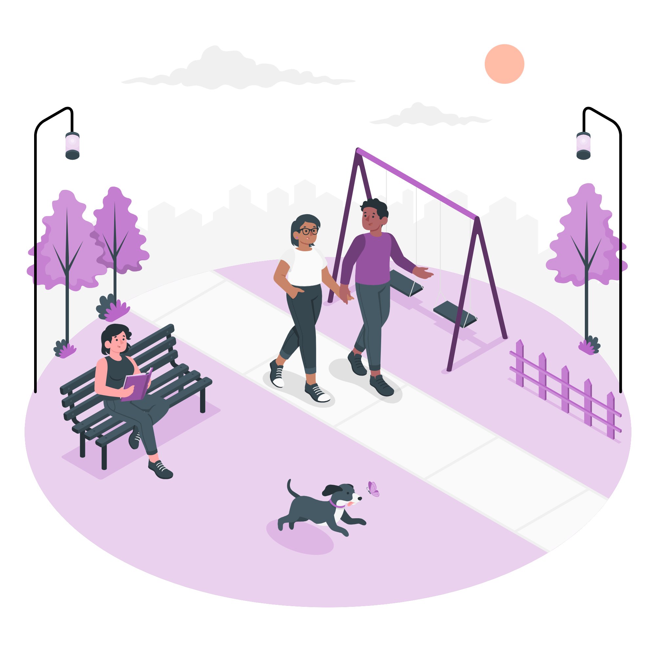
주요 기능
Tracking
Recommend
Big Data
산책하며 기록해요
산책 경로를 추천받아요
산책 빅데이터를 찾아봐요

Slide 8
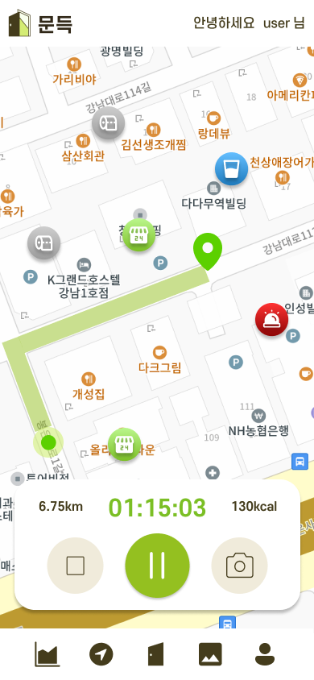
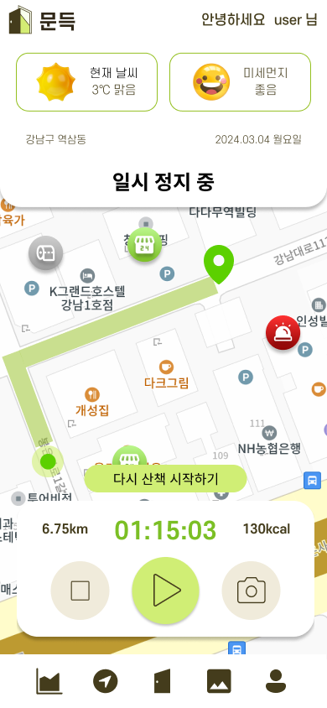
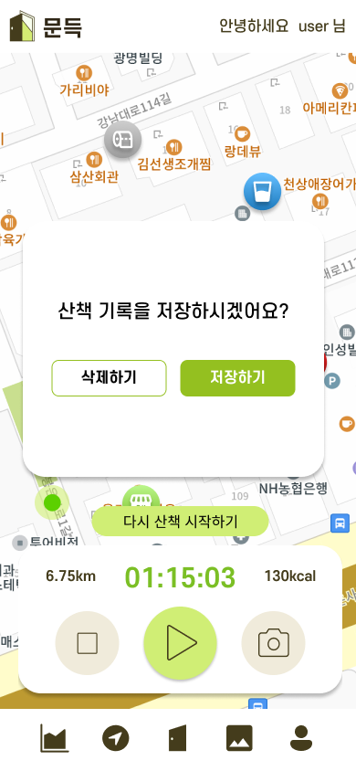
기능 상세-Tracking
실시간 산책로 트래킹
편의시설이 지도에 표시돼요
트래킹 정보를 기록해요
※ 경로, 거리, 소요시간, 칼로리
실시간 미세먼지, 날씨 정보를 제공해요

Slide 9
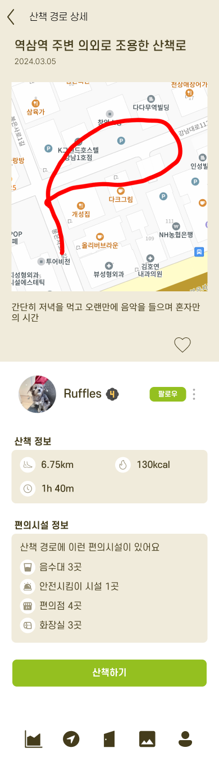
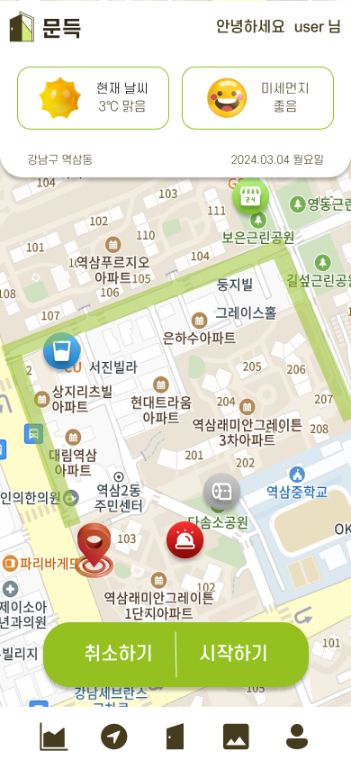
기능 상세-Tracking
다른 사람의 산책로 걷기
다른 사람이 올린 산책로를 조회해요
‘산책하기’ 버튼으로
내 지도에 가져와요

Slide 10
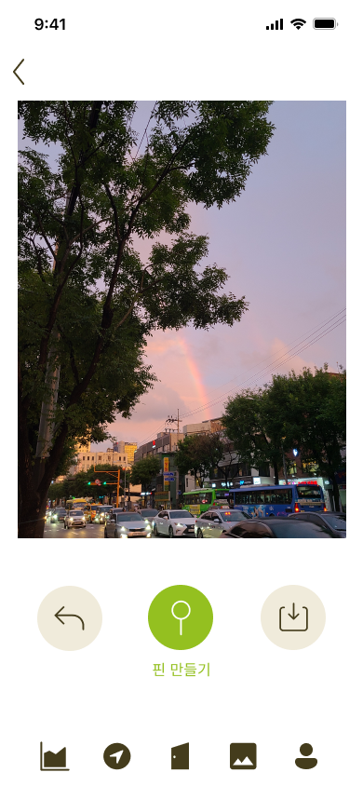
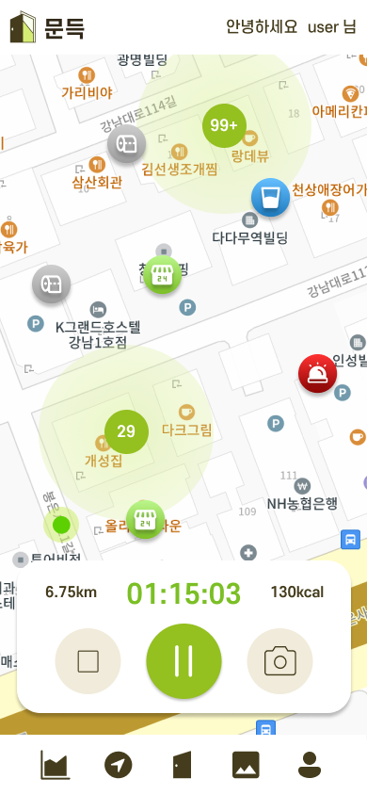
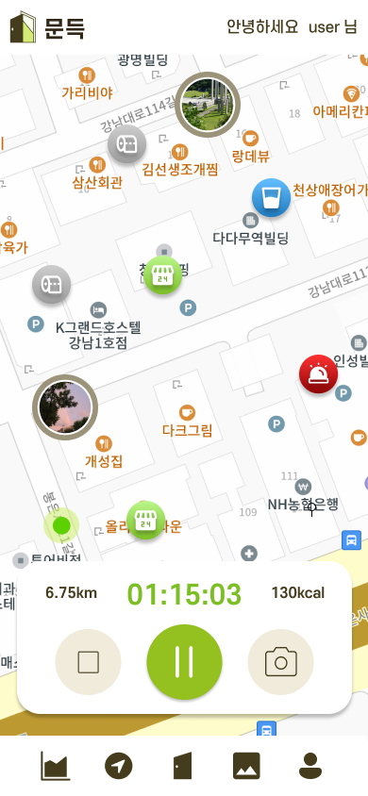
기능 상세-Tracking
지도에 핀 꽂기
산책 중 찍은 사진을 지도에 핀으로 찍어요
핀은 24시간이 지나면 펑!

Slide 11
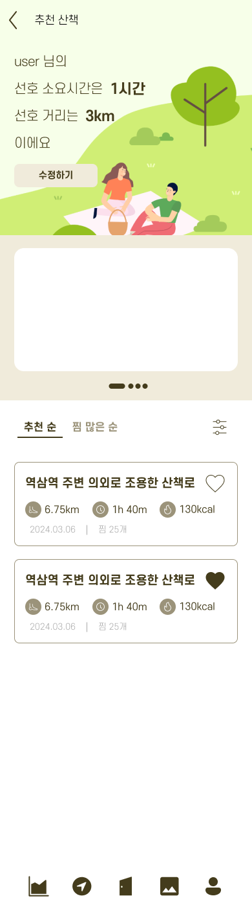
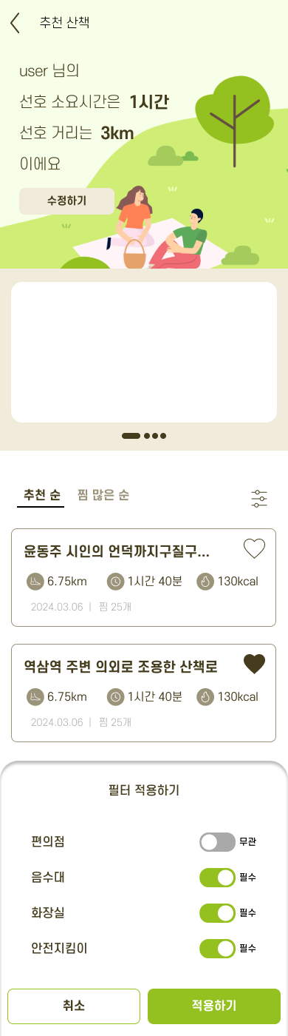
기능 상세-Recommend
맞춤 산책로 추천 알고리즘
유사도 알고리즘으로 산책로를 추천해요
※ Fast Approximate Nearest Neighbor Search Library
편의시설 유무에 따라 필터링할 수 있어요

Slide 12
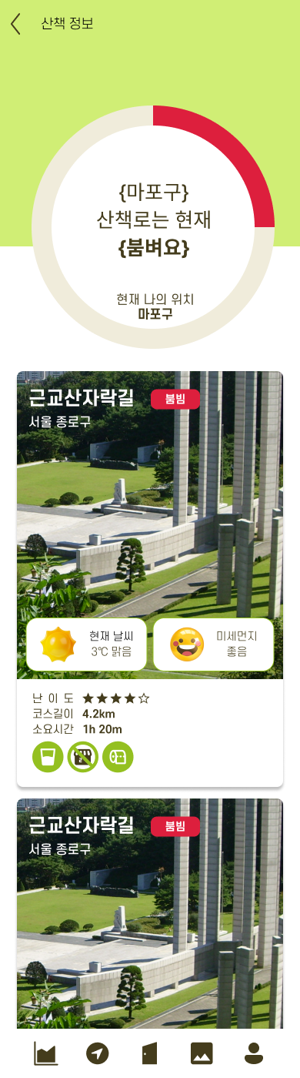
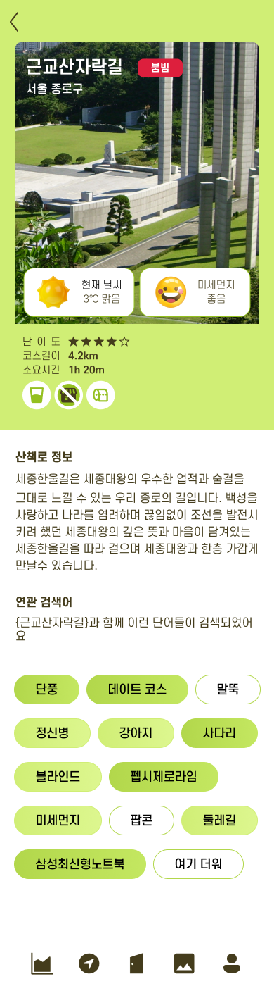
기능 상세-Big Data
두드림길 정보
산책로 입구 기준으로 3시간에 한번씩 혼잡도 정보를 수집해요
※ GeoVisionPuzzle
산책로 날씨, 미세먼지 정보를
실시간으로 받아와요

Slide 13
기능 상세-Big Data
크롤링 결과 워드 카운팅
각 두드림길 검색 결과를 크롤링해요
워드 카운팅 후 워드 클라우드로 표현해요

Slide 14
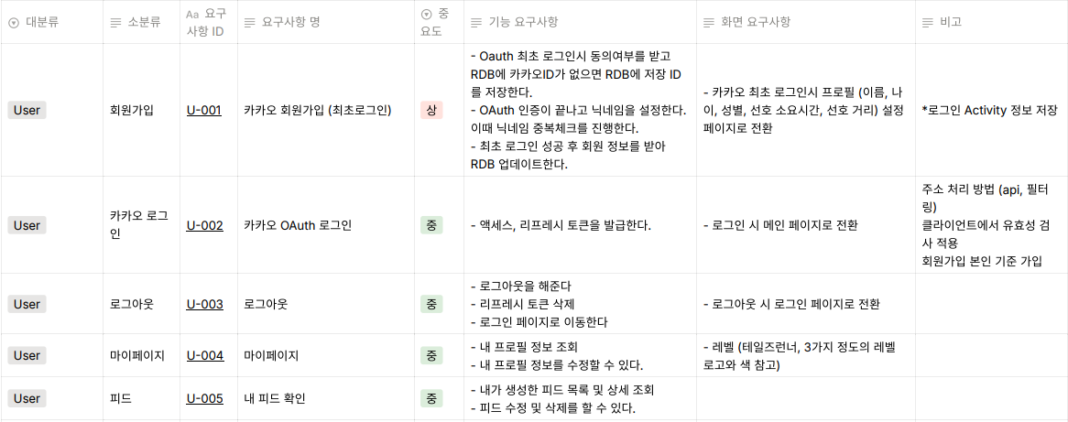
요구사항 명세서 (예시)
User 도메인 명세서

Slide 15
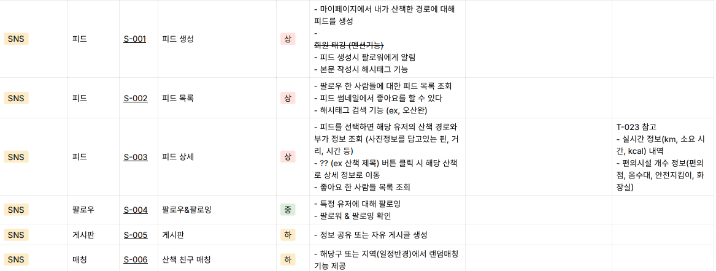
요구사항 명세서 (예시)
SNS 도메인 명세서

Slide 16
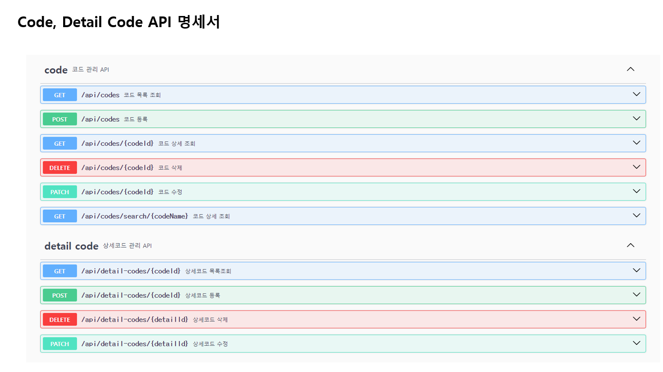
API 명세서

Slide 17
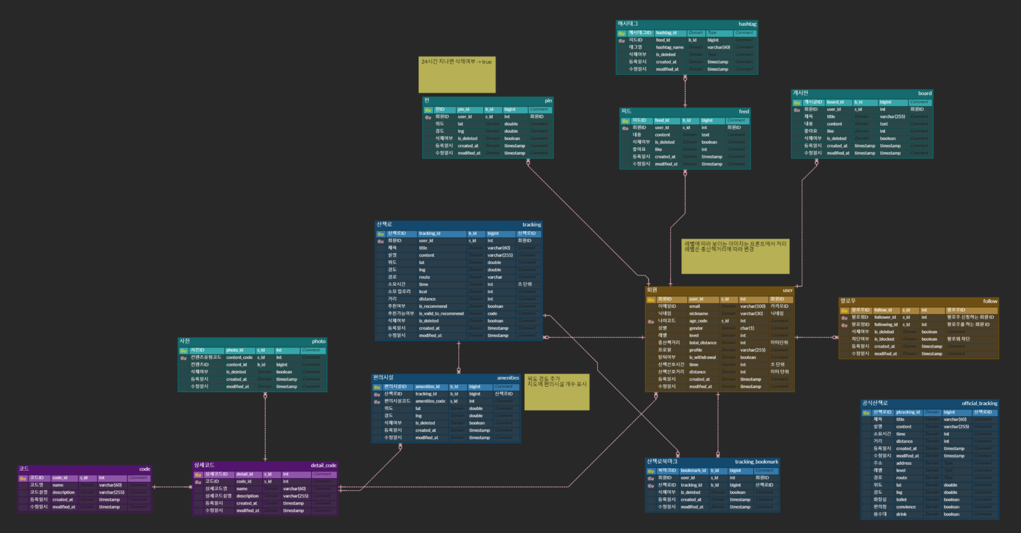
ERD

Slide 18
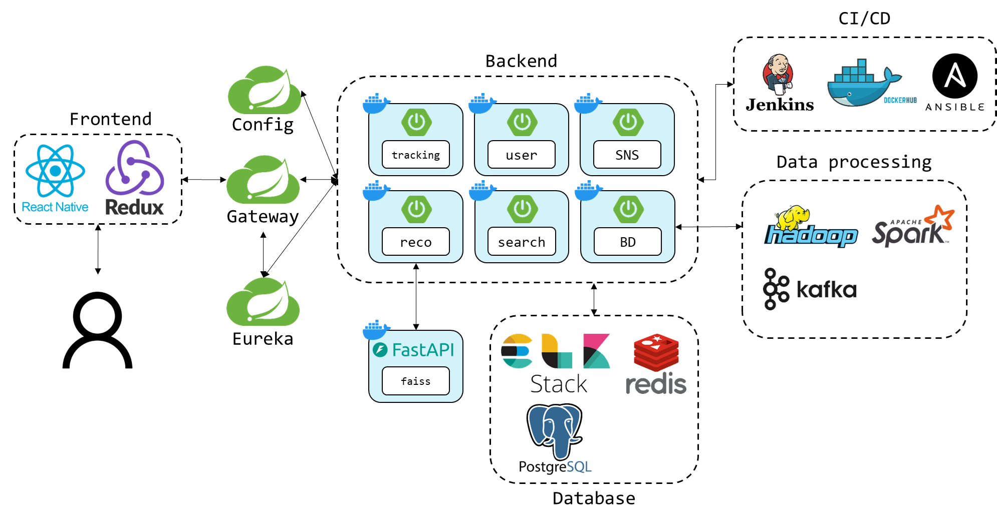
시스템 아키텍처

Slide 19
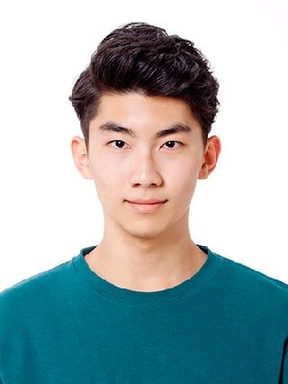

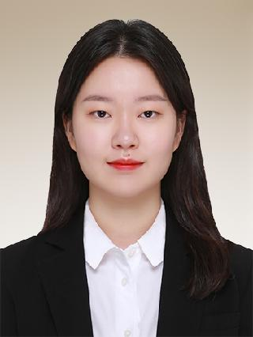
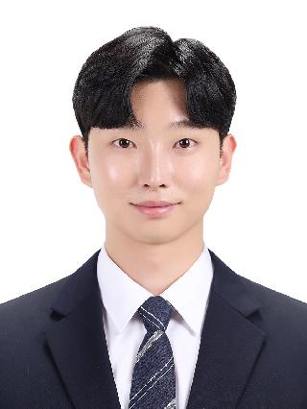
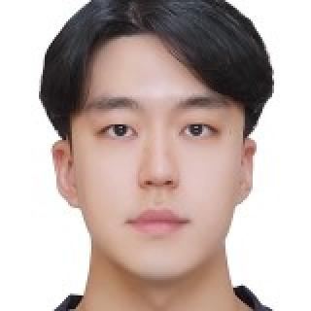
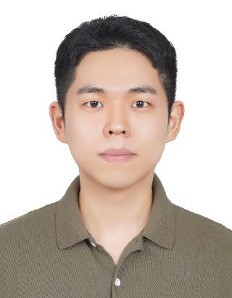
역할 분배
Front
Back
팀장
Tracking
SNS
Recommend
Big Data
분산
Recommend
Auth
User

Slide 20
문득
문을 열면 문득 있는 세상
경청해 주셔서
감사합니다

